Slide 1
Proyek Analisis Data: Dataset Iris By : Ade Sartika Johanna Lumbantobing
Proyek ini bertujuan untuk:
- Menganalisis dataset Iris untuk klasifikasi spesies bunga.
- Menerapkan model Machine Learning untuk memprediksi spesies bunga.
- Mengevaluasi performa model dengan metrik evaluasi yang sesuai.

Slide 2
Tentang Dataset Iris
Dataset Iris adalah dataset klasik yang berisi data dari tiga spesies bunga iris:
- Setosa
- Versicolor
- Virginica
Fitur yang digunakan:
- Sepal length (cm)
- Sepal width (cm)
- Petal length (cm)
- Petal width (cm)

Slide 3
Langkah 1: Import Library
import pandas as pd
from sklearn import datasets
from sklearn.model_selection import train_test_split
from sklearn.ensemble import RandomForestClassifier
from sklearn.metrics import classification_report, confusion_matrix
import matplotlib.pyplot as plt
import seaborn as sns

Slide 4
Langkah 2: Memuat Dataset
# Memuat dataset Iris
iris = datasets.load_iris()
X = iris.data
y = iris.target

Slide 5
Langkah 3: Eksplorasi Data
Data awal dan deskripsi statistik digunakan untuk memahami distribusi fitur dan target.

Slide 6
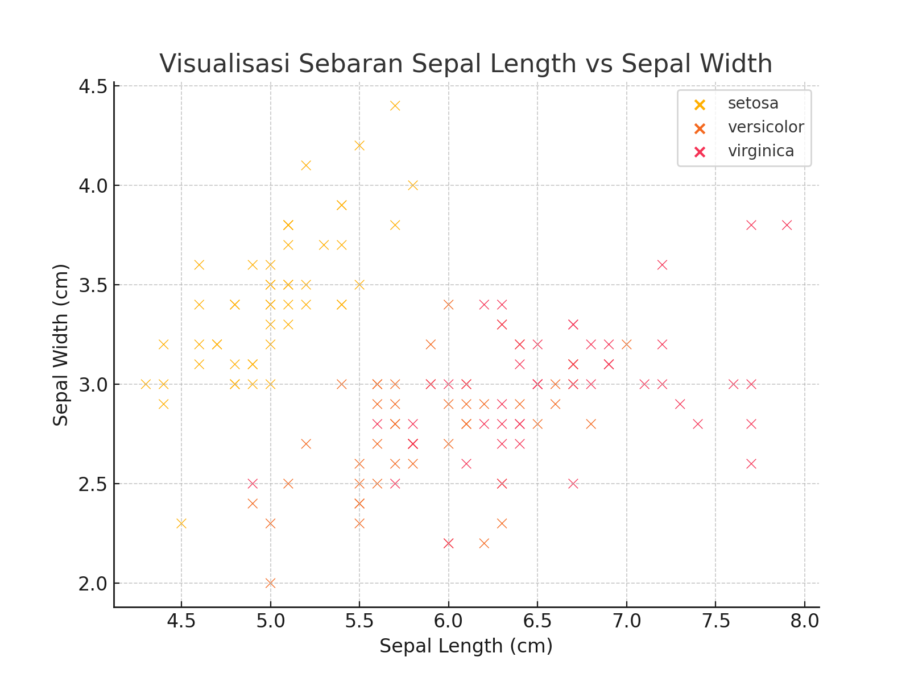
Visualisasi Sebaran Data
Sebaran Sepal Length vs Sepal Width untuk ketiga spesies iris.

Slide 7
Langkah 4: Split Data
# Membagi dataset menjadi data latih dan uji
X_train, X_test, y_train, y_test = train_test_split(X, y, test_size=0.3, random_state=42)

Slide 8
Langkah 5: Pelatihan Model
# Melatih model Random Forest
model = RandomForestClassifier(random_state=42)
model.fit(X_train, y_train)

Slide 9
Langkah 6: Evaluasi Model
Hasil evaluasi menggunakan Confusion Matrix dan Classification Report.

Slide 10
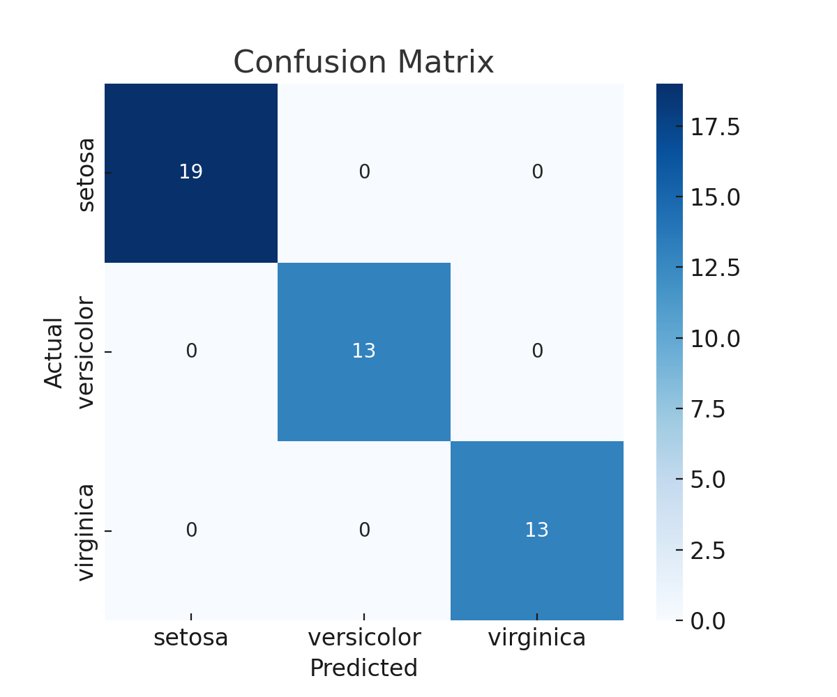
Confusion Matrix
Visualisasi Confusion Matrix dari prediksi model.

Slide 11
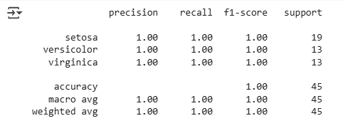
Classification Report

Slide 12
Kesimpulan
Model Random Forest berhasil mencapai akurasi tinggi pada dataset Iris.
Prediksi untuk spesies Setosa sangat akurat, dengan hampir tidak ada kesalahan.
Beberapa kesalahan prediksi terjadi antara spesies Versicolor dan Virginica.

Slide 13
Saran Pengembangan
Eksplorasi model lain seperti SVM atau K-Nearest Neighbors untuk perbandingan.
Lakukan tuning hyperparameter untuk meningkatkan akurasi.
Tambahkan visualisasi tambahan untuk insight yang lebih mendalam.

Slide 14
Thank You For Attention🕊️
📧 Email: adesartika33@gmail.com
📷 Instagram: johanna_lumbantobing
🔗 LinkedIn: johanna lumbantobing

Slide 15
Link github
https://github.com/Adesartika33/Proyek-Analisis-Data-Dataset-Iris

